Slide 1

Wertschöpfung durch Partnerschaften
Vom traditionellen Produktevertrieb zur modernen
Geschäftskonzept-Lizenzierung
11. Januar 2018
Dr. Christoph Wildhaber, Geschäftsführer des Schweizer Franchise Verbands,
Rechtsanwalt und Partner bei Streichenberg Rechtsanwälte

Slide 2
Worum geht es?
Herausforderungen im Vertrieb
Partnerschaften als Chance
Franchising im Besonderen
Die Sicht des Partners
Der Veränderungsprozess

Slide 3

Ziele

Slide 4

Ziele

Slide 5

Stärkung und Entwicklung des Unternehmens

Slide 6
Was heisst das mit Bezug auf die Vertriebsstrukturen?

Slide 7
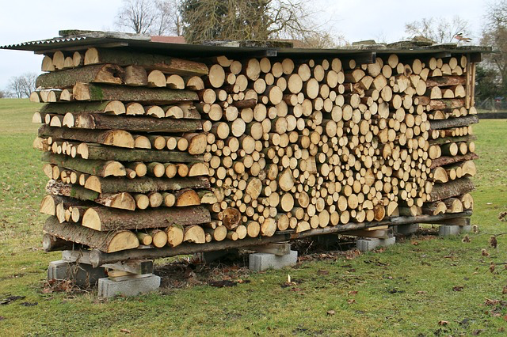
Traditioneller Vertrieb

Slide 8
Traditioneller Vertrieb
Wenige Themen: Preis, Termin, Qualität
Produktorientiert

Slide 9
Heute

Slide 10
Schlüsselfaktoren im modernen Vertrieb
Sichtbarkeit erhöhen
Einheitlicher Auftritt
Kundenbasis erweitern
Operative Perfektion
Effizientes Management
Kosten reduzieren
Vertrauen schaffen
Know-how Transfer

Slide 11
Der Kunde steht je länger je mehr im Mittelpunkt

Slide 12
Moderne Distribution = geführte Distribution

Slide 13
Was wir schon immer glaubten zu wissen...
Innovation
Produkte/Dienst-leistungen

Slide 14
…entwickelt sich zu einem System
Training, Unterstützung, Führung
Know-how
Sichere Bezugskanäle
Beschaffung
Verkaufspunkt
Einrichtung, Personal, Qualität
Corporate Design, Marketing
Innovation
Produkte/Dienst-leistungen
Sichtbarkeit

Slide 15
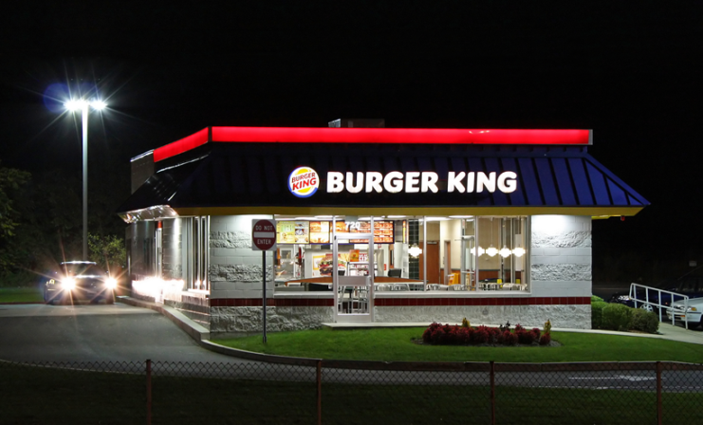
Warum das alles? Burger King möchte es so...

Slide 16
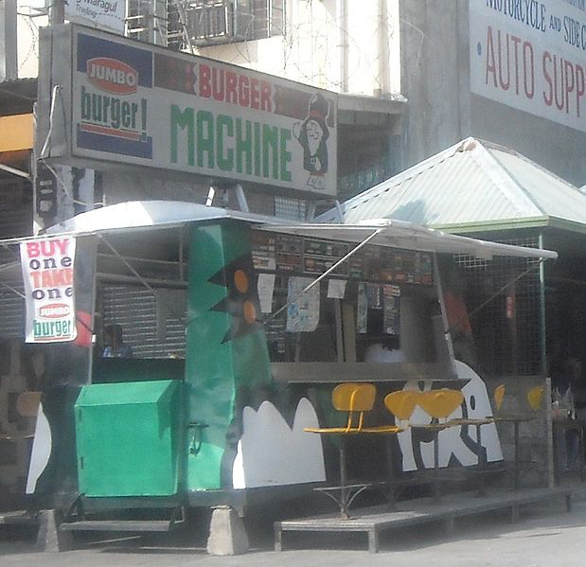
... und nicht so

Slide 17
Wertschöpfung durch Partnerschaften
Investitionen von Distributoren
Reduzierter Capex
Bessere Marktleistung
Engagement
des Partners
Nutzen von
Know-how
Profitabilität des Geistigen Eigentums
Delegation an den Verkaufspunkt
Reduzierter Opex
Entwicklung von Verkaufspunkten
Zeitgewinn

Slide 18
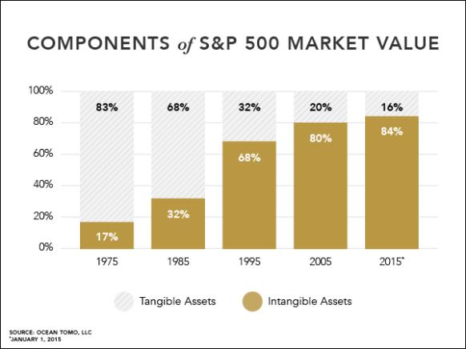
Die Unternehmenswelt
Immaterielle Werte und «weiche Faktoren» werden immer wichtiger.

Slide 19

Vertrieb hat sich entwickelt von...
...einer vor allem verkaufsorientierten Zusammenarbeit zu einem kundenorientierten Geschäftsmodell
...einzelnen Verkaufsverträgen zu integrierten Geschäftskonzeptsystem
...einer Vielfalt von „do it yourself“ zu einem Geschäft mit einem systematischen und standardisierten Ansatz, organisiert in Vertriebsnetzwerken

Slide 20

Das Beispiel Franchising

Slide 21













Einige Franchisesysteme

Slide 22
Franchising - Versuch einer Definition
„All das, was zu erreichen normalerweise ein Unternehmerleben lang dauert, erhält der Franchisenehmer unmittelbar zum Start: Die eingeführte Marke, das kondensierte Know-how für den Aufbau und die Führung des Unternehmens sowie das Wissen, was in schwierigen Situationen zu tun oder nicht zu tun ist.“
Werner Kieser, Gründer Kieser Training AG

Slide 23

Outsourcing
Logistik
Lieferanten
Vertrieb
IT
Hauswart

Slide 24
Vertriebspartnerschaften wie Franchising sind im Kern (Business Process) Outsourcing
Möglichst systematisch und standardisiert.
Schlüsselfaktoren:
Qualität der ausgelagerten Prozesse.
Schutz des zur Verfügung gestellten Know-hows des Franchisegebers.
Ausreichende Planung und Durchführung im Auswahl-Prozess der Franchisenehmer.
Systematische Unterstützung der Franchisenehmer.
Verständnis von Franchising als partnerschaftliche „Kulturangelegenheit“.

Slide 25

Es geht nur zusammen –
Die Sicht des Vertriebspartners – Hürden zum eigenen Unternehmen

Slide 26


Slide 27
Unternehmer werden
Vertriebspartner müssen fit sein.
Produkte- bzw. DL-Programm
Trends
Einkauf/Verkauf
Design
Vertriebs-
partner
Training
Werbung/PR
Controlling

Slide 28
Unternehmer bleiben
Vertriebspartner müssen dazu beitragen.
Persönlichkeit
Mitarbeiterführung
Finanzielle Kraft
Marktbeobachtung
Verkaufs-punkt
Einbringen konstruktiver Ideen
Teamfähigkeit
Konzeptloyalität

Slide 29


Slide 30
Gemeinsam zum Erfolg
Umsetzung
Schulung
System
Systemgeber
Vertriebspartner

Slide 31

Mittel und Zeit
Ideal
MITTEL
Veränderung
Real
ZEIT

Slide 32
Veränderung
Vision
Klarheit
Fähigkeiten
Zuversicht
Ressourcen
Kraft
Anreize
Engagement
Aktionsplan
Erfolg
Veränderung

Slide 33
Möglicher Aktionsplan für Vertriebssysteme
Operative Prozesse
Instrumente
Strukturen
Personen
Rechtliche Organisation
Finanzieller Rahmen
Zeitverhältnisse/Meilensteine

Slide 34
Prozesslandschaft – einige denkbare Themen
Marketing und
Kommunikation
Produkte Supply
Produkte-
Management
Controlling
Partnerbetreuung
Rechnungs-
stellung /
Inkasso
Services
Endkunde
Qualitätsmana-
gement
Technische
Plattformen
Personalwesen
Training
Finanzielle Leistungen der Franchisenehmer: Einmalleistung, laufende Abgaben
Einige rechtliche Themen:
Schutzrechtskonzept Beschaffung Produkte Standardverträge Drittlizenzen Arbeitsverträge
Marke/Marketing Controlling bei F’nehmern Datenschutz Beiräte

Slide 35
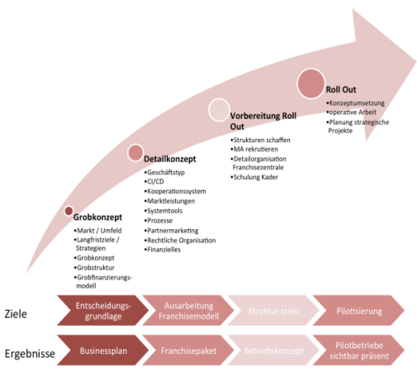
4 Phasen eines Vertriebsprojektes und mögliche Themen

Slide 36

Fragen

Slide 37
Über den Referenten
Christoph Wildhaber, Dr. iur. HSG
Geschäftsführer des Schweizer Franchise Verbands www.franchiseverband.ch
Partner bei Streichenberg Rechtsanwälte, Zürich
Tätigkeitsschwerpunkte
Handels- und Gesellschaftsrecht, nationales und internationales Vertriebsrecht, insbesondere Franchiserecht, Lizenzvertragsrecht und Steuerrecht. Rechtliche Unterstützung für nationale und internationale Vertriebsgeber, insbesondere Beratung hinsichtlich der rechtlichen Organisation, Gestaltung und Verhandlung von Vertriebs- und damit zusammenhängenden Verträgen.
Mitglied unter anderem im Legal Committee of the European Franchise Federation
und als Partner und Marketing Officer in der Anwaltsvereinigung EuroFranchiseLawyers
Regelmässige Referententätigkeit zum Thema Vertriebssystemen.

Slide 38
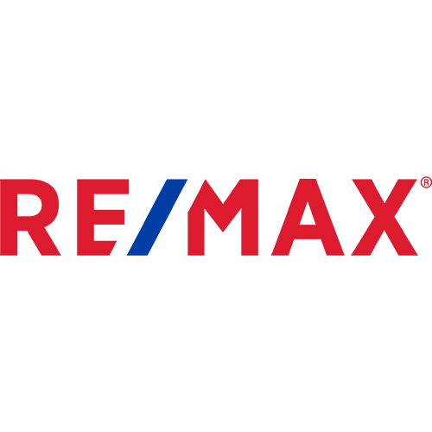

Die Praxis

